Slide 1
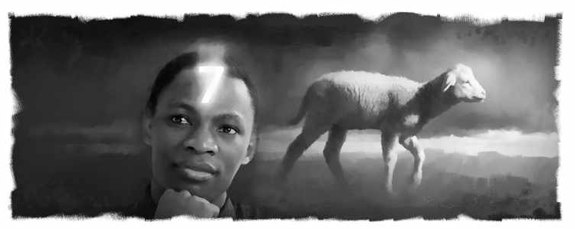
MATERAI ALLAH DAN TANDA BINATANG : Bagian 1
Pelajaran ke-11, Triwulan II
Tahun 2023

Slide 2
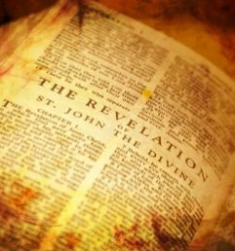
WAHYU 7 : 2,3
Dan aku melihat seorang malaikat lain muncul dari tempat matahari terbit. Ia membawa meterai Allah yang hidup; dan ia berseru dengan suara nyaring kepada keempat malaikat yang ditugaskan untuk merusakkan bumi dan laut, katanya: "Janganlah merusakkan bumi atau laut atau pohon-pohon sebelum kami memeteraikan hamba-hamba Allah kami pada dahi mereka!"

Slide 3
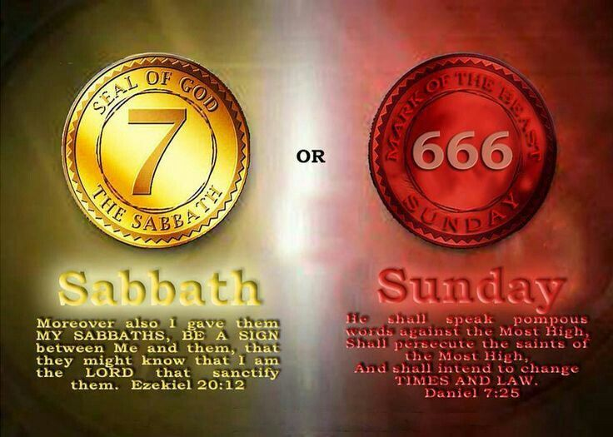
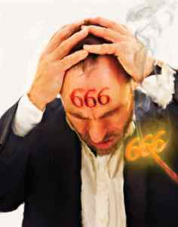
Sabat telah menyatakan bahwa Allah itu layak disembah sebagai Pencipta alam semesta. Tanda binatang juga berputar di sekitar penyembahan. Iblis telah memperkenalkan sabat palsu, hari pertama dari pekan, sebagai lambang dari kekuasaannya.
Konflik akhir antara Kristus dan Iblis berfokus pada siapa yang layak memerintah alam semesta. Karena Yesus adalah Pemberi kehidupan, Dia layak untuk disembah.
Untuk alasan ini, Iblis menyerang Sabat, lambang otoritas kreatif Allah.

Slide 4
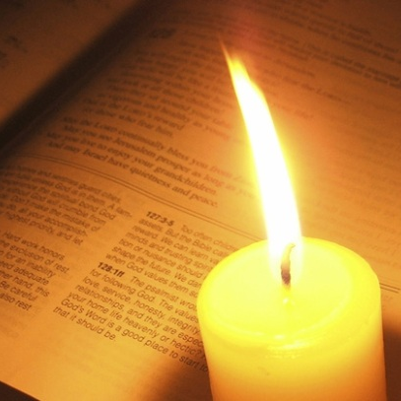
KETEKUNAN YANG TEGUH Minggu, 4 Juni 2023
Wahyu 14:9-10
Dan seorang malaikat lain, malaikat ketiga, menyusul mereka, dan berkata dengan suara nyaring: "Jikalau seorang menyembah binatang dan patungnya itu, dan menerima tanda pada dahinya atau pada tangannya, maka ia akan minum dari anggur murka Allah, yang disediakan tanpa campuran dalam cawan murka-Nya; dan ia akan disiksa dengan api dan belerang di depan mata malaikat-malaikat kudus dan di depan mata Anak Domba.

Slide 5
Merespon pekabaran malaikat ketiga, Wahyu 14:12 menerangkan tentang umat akhir zaman yang tidak tertipu oleh ajaran Babel karena mereka memiliki 2 karakteristik, yaitu:
Ketekunan orang-orang kudus yang menuruti perintah-perintah Allah.
Ketekunan yang dimaksud adalah KETEKUNAN YANG TEGUH.
Tuhan akan memiliki umat akhir zaman yang setia kepada-Nya dalam menghadapi tentangan dan penganiayaan yang sengit. Melalui kasih karunia-Nya, mereka berdiri dengan ketekunan yang teguh, menjalani hidup yang berpusat pada Tuhan, dipenuhi kasih karunia, dan taat.
1

Slide 6
Merespon pekabaran malaikat ketiga, Wahyu 14:12 menerangkan tentang umat akhir zaman yang tidak tertipu oleh ajaran Babel karena mereka memiliki 2 karakteristik, yaitu:
Memiliki iman Yesus.
Dengan Hidup oleh iman [Roma 8:1-4, Efesus 2:8-10, Kolose 1:29], kita menerima kasih karunia-Nya, dan hidup kita diubahkan.
Para pengikut Juruselamat yang berkomitmen tidak hanya akan memiliki iman "dalam" Yesus, mereka akan memiliki iman "dari'' Yesus.
Kualitas iman akhir zaman Yesus akan menjadi milik mereka, dan mereka akan tetap setia, bahkan sampai mati, seperti yang Yesus lakukan.
2

Slide 7
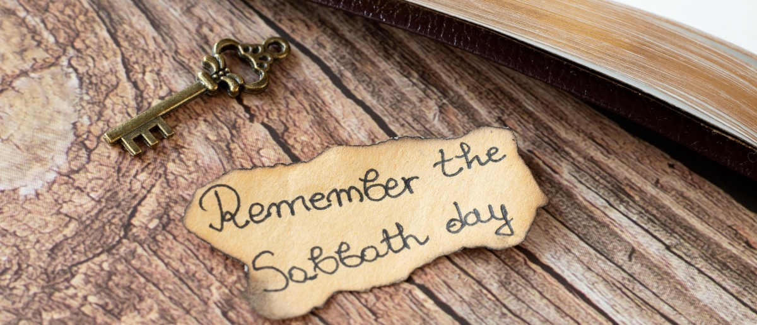
Konflik terakhir atas kesetiaan kepada Kristus atau kesetiaan kepada kuasa binatang ini berkisar seputar penyembahan, dan inti dari pertentangan besar antara yang baik dan yang jahat ini adalah HARI SABAT.
Selama berabad-abad, Sabat telah menjadi tanda khusus dari kesetiaan kepada Allah.

Slide 8
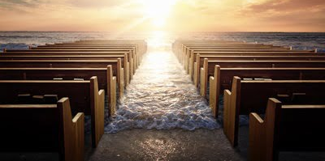
Seberapa setia kah kita kepada Allah dalam memelihara kekudusan Hari Sabat?
Pertanyaan
renungan:

Slide 9
PERJUANGAN ALAM SEMESTA Senin, 5 Juni 2023
Matius 27:45-46
Mulai dari jam dua belas kegelapan meliputi seluruh daerah itu sampai jam tiga. Kira-kira jam tiga berserulah Yesus dengan suara nyaring: "Eli, Eli, lama sabakhtani?" Artinya: Allah-Ku, Allah-Ku, mengapa Engkau meninggalkan Aku?

Slide 10
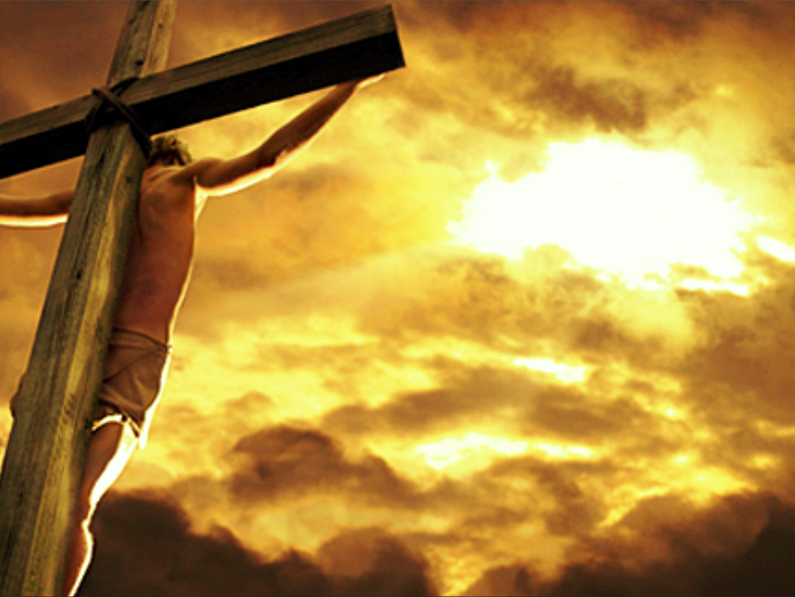
Melalui kehidupan yang sepenuhnya bergantung pada Bapa, bahkan di saat-saat yang baik, Yesus telah dipersiapkan untuk saat-saat terburuk, bahkan salib. Juruselamat memercayai, bahkan ketika di sekeliling-Nya keadaan menuntut-Nya untuk ragu.
Bahkan ketika tampaknya Allah telah meninggalkan Dia, Yesus tidak menyerah. Inilah iman Yesus.

Slide 11
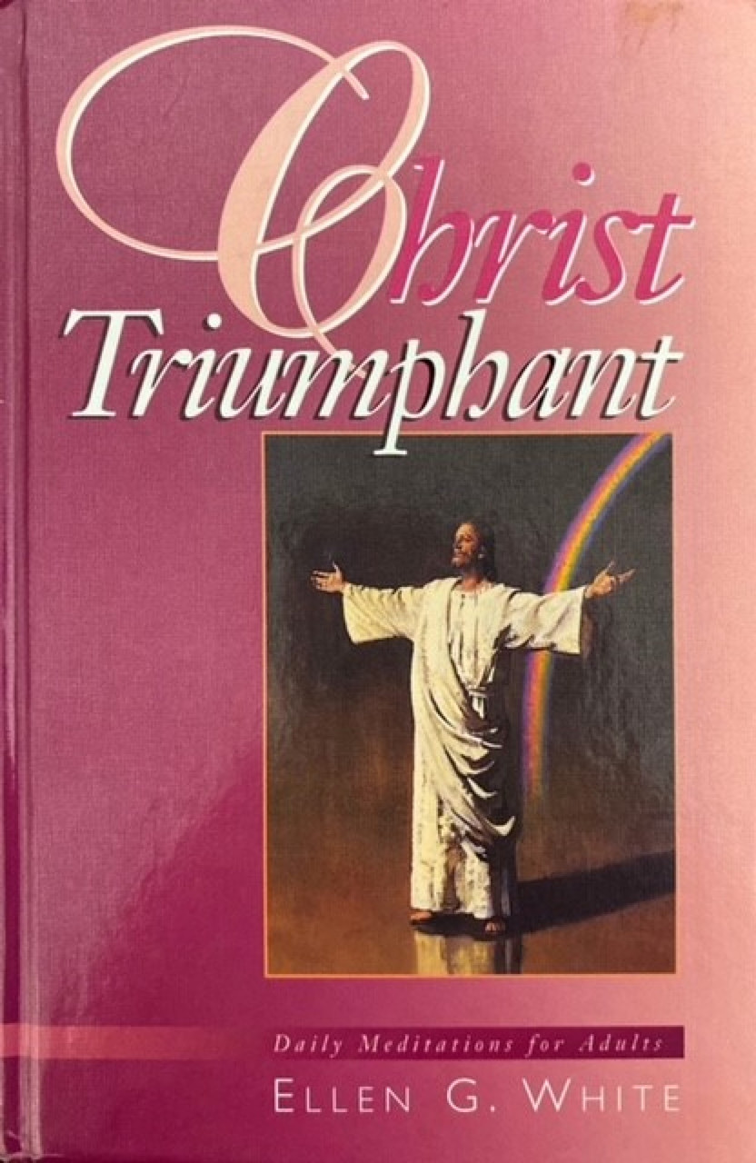
Ellen G. White, Christ Triumphant hal. 277:
"Di tengah kegelapan yang mengerikan, yang tampaknya ditinggalkan Allah, Kristus telah memeras ampas terakhir dalam cawan malapetaka manusia. Pada saat-saat yang mengerikan itu Dia mengandalkan bukti penerimaan Bapa-Nya yang sampai sekarang diberikan kepada-Nya .... Oleh iman, Kristus menjadi pemenang".

Slide 12
IMAN YESUS adalah iman yang begitu dalam, begitu percaya, begitu berkomitmen, sehingga setan dan semua cobaan di bumi tidak dapat menggoyahkan-Nya.

Slide 13
Apa artinya iman Yesus ini dan mengapa itu begitu penting bagi kita?
Ini adalah iman yang percaya ketika tidak dapat melihat, percaya ketika tidak dapat memahami, bertahan ketika hanya ada sedikit untuk berpegangan.
"Iman Yesus" ini sendiri merupakan anugerah yang kita terima dengan iman dan akan membawa kita melewati krisis yang ada di depan kita.
Ini adalah "iman Yesus" yang tinggal di dalam hati kita yang memungkinkan kita untuk menyembah Kristus sebagai yang tertinggi dan bertahan dengan tabah ketika tanda binatang dalam kitab Wabyu itu dipaksakan.

Slide 14
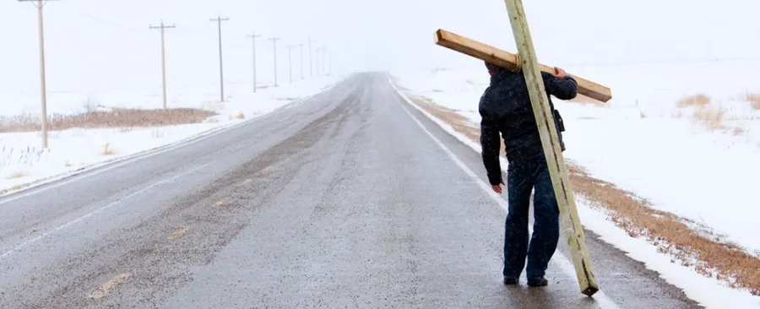
Iman ini bukanlah sesuatu yang tiba-tiba muncul. Umat Allah harus belajar untuk hidup dengan iman, hari demi hari, mulai sekarang.
Di saat senang, di saat buruk, saat Allah terasa dekat, saat Allah tampak jauh- tidak masalah.

Slide 15
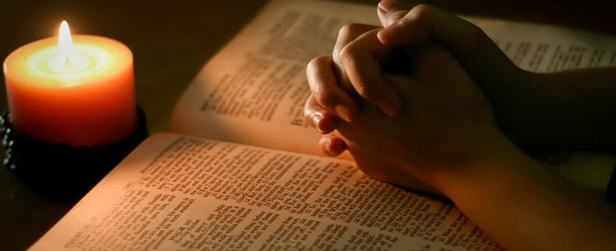
"Orang benar akan bidup oleh iman" [Galatia 3:11; Habakuk 2:4].
Waktu untuk persiapan adalah sekarang.
Setiap pencobaan sekarang, jika bertahan dalam iman, dapat menghasilkan buah yang berharga dalam hidup kita.

Slide 16
MENUAI APA YANG KITA TABUR Selasa, 6 Juni 2023
Apakah petunjuk yang diberikan kepada kita yang hidup di zaman akhir ini dari Nubuatan Tanda Binatang di Wahyu 13?
1
Nubuatan ini memberi tahu kita tentang yang terburuk, puncak tertinggi, dari perang Iblis melawan Allah. Ini adalah nubuat tentang intoleransi agama, boikot ekonomi, penganiayaan, dan akhirnya keputusan kematian. Nubuatan itu mengatakan penganiayaan akan dimulai dengan sanksi ekonomi: "Tidak ada yang bisa membeli atau menjual" kecuali mereka memiliki "tanda".
Ketika ini terjadi, mayoritas besar akan menyerah. Siapa pun yang menolak pada akhirnya akan ditempatkan di bawah keputusan kematian.

Slide 17
2
Nubuatan ini menceritakan tentang waktu di masa depan ketika setan akan bekerja melalui kekuatan religio-politik duniawi yang disebut binatang dan menggunakan paksaan.
Nubuatan ini juga berbicara tentang mata rantai terakhir dalam rantai kefasikan. Seperti penganiayaan di masa lalu, itu dirancang untuk memaksa setiap orang untuk menyesuaikan diri dengan seperangkat kepercayaan tertentu dan sistem ibadah yang disetujui. Sejak Kain membunuh Habel, karena Habel menyembah Allah dengan cara yang benar sesuai petunjuk Tuhan, sementara Kain menurut caranya sendiri. Aniaya ini akan terus berlanjut hingga akhir zaman, bahkan Yesus memperingatkan: Yohanes 16:2 "Kamu akan dikucilkan, bahkan akan datang saatnya bahwa setiap orang yang membunuh kamu akan menyangka bahwa ia berbuat bakti bagi Allah.“
3

Slide 18
Strategi pertama yang dipakai oleh setan untuk menarik perhatian dunia kepadanya adalah PENIPUAN, dunia mabuk oleh anggur hawa nafsu percabulannya [Ajaran yang tidak Alkitabiah].

Slide 19
Apa janji Tuhan kepada umat-Nya yang setia?
Tuhan akan menopang umat-Nya yang "menuruti perintah Allah dan iman kepada Yesus" [Wahyu 14:12].
Kasih Tuhan bagi kita masing-masing akan menguatkan kita dan memelihara kita selama masa-masa sulit yang akan datang [Ibrani 13:5b-6].

Slide 20
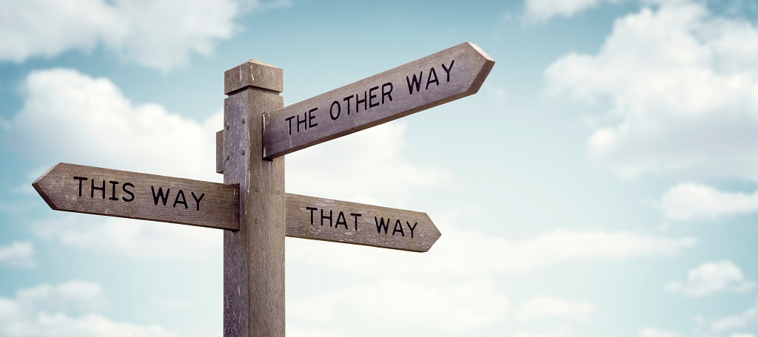
Setiap orang bebas menggunakan kuasa memilihnya untuk menentukan kepada siapa kesetiaannya diberikan, namun prinsip yang harus kita pahami adalah konsekuensi atas pilihan kita masing-masing adalah nyata [Galatia 6:7-9].

Slide 21
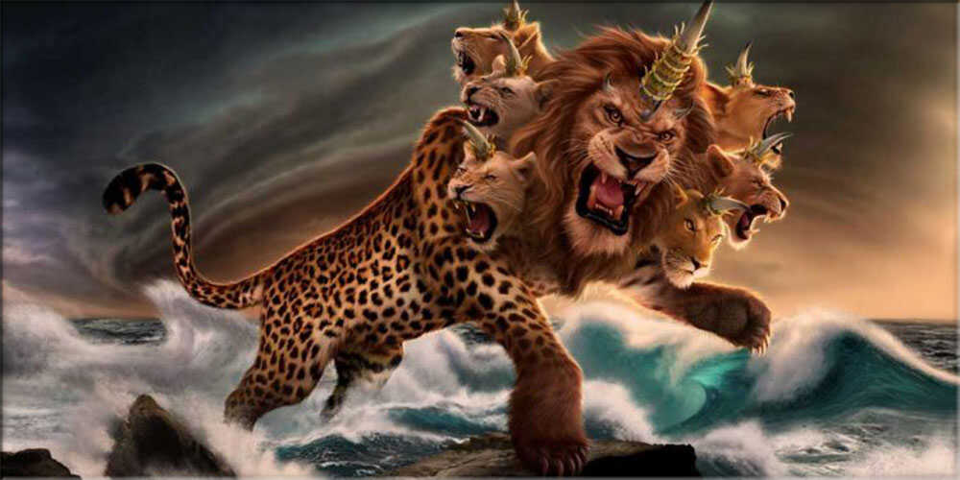
MEREKA YANG MENGIKUTI ANAK DOMBA Rabu, 7 Juni 2023
Dalam Wahyu 13 kita mendapat penjelasan bahwa "binatang pertama yang keluar dari laut" yang akan mempengaruhi bangsa-bangsa di dunia dengan anggur percabulannya, ia menerima kuasa, tahta, dan otoritas yang besar dari naga.
Wahyu 12:9 menerangkan naga itu adalah Iblis, dia bekerja melalui kekuatan duniawi.

Slide 22
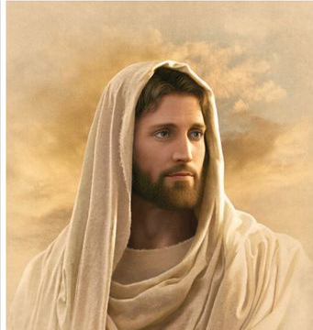
Naga ini berusaha untuk menghancurkan "Anak laki-laki" segera setelah Dia lahir.
"Anak laki-laki" ini kemudian "dibawa lari kepada Allah dan ke takhta-Nya" [Wahyu 12:3-5], ini tentu saja mengacu kepada Kristus.

Slide 23
Karena ingin menghancurkan Kristus, iblis bekerja melalui Herodes dan kekaisaran Roma. Pada akhir kehidupan Yesus, seorang Gubernur Romawi, Pilatus, menghukum mati Kristus, seorang algojo Romawi dengan kejam memakukan Dia di kayu salib, seorang tentara Romawi menikam Dia dengan tombak, dan tentara Romawi menjaga makam-Nya.
Menurut Wahyu 13:2, naga, iblis, yang bekerja melalui Roma kafir, akan memberikan takhta pemerintahannya kepada kekuasaan binatang yang muncul ini.

Slide 24
Sejarawan A.C. Flick menjelaskan dalam bukunya, The Rise of the Medieval Church [1900] hlm. 150, bahwa :
"Dari reruntuhan politik Roma, muncul Kekaisaran moral yang agung dalam 'bentuk raksasa', Gereja Roma. Kepadanyalah naga itu memberikan kuasa, tahta, dan otoritasnya.

Slide 25
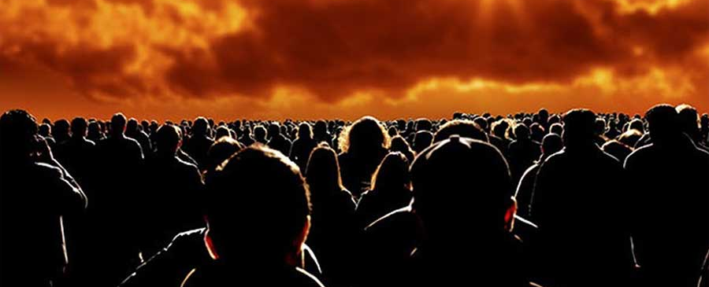
Di akhir zaman, ketika "binatang itu" memperoleh penuh kuasanya, maka mereka yang setia kepada Tuhan, akan mengalami masa kesukaran besar lebih dari pada yang pernah di alami di abad kegelapan [thn 538-1798 M].
Sementara seluruh dunia mengikuti "binatang" itu, Tuhan memiliki umat yang setia "mengikuti Anak Domba".

Slide 26
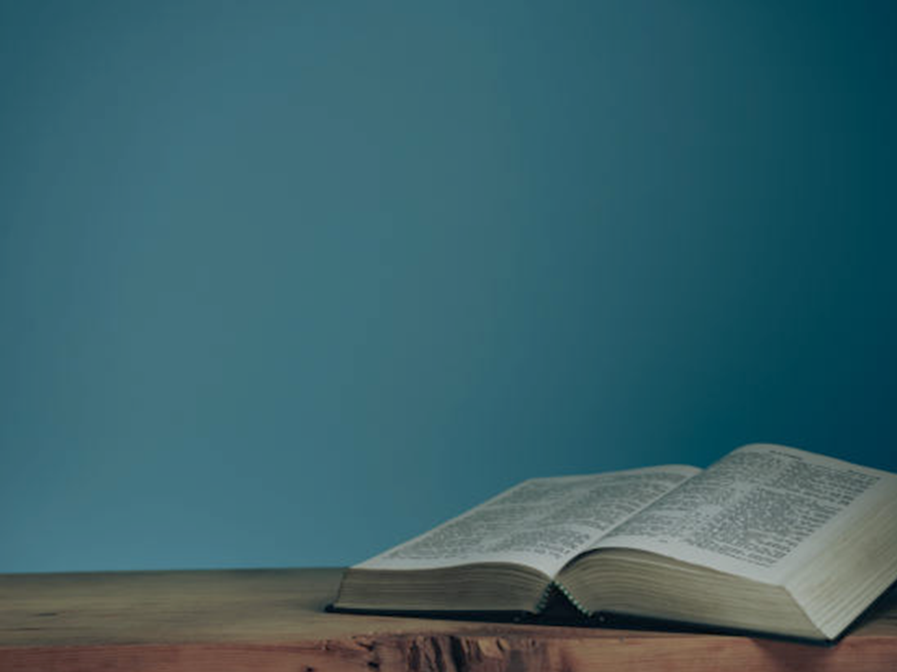
Wahyu 14:4
Mereka adalah orang-orang yang tidak mencemarkan dirinya dengan perempuan-perempuan, karena mereka murni sama seperti perawan. Mereka adalah orang-orang yang mengikuti Anak Domba itu ke mana saja Ia pergi. Mereka ditebus dari antara manusia sebagai korban-korban sulung bagi Allah dan bagi Anak Domba itu.

Slide 27
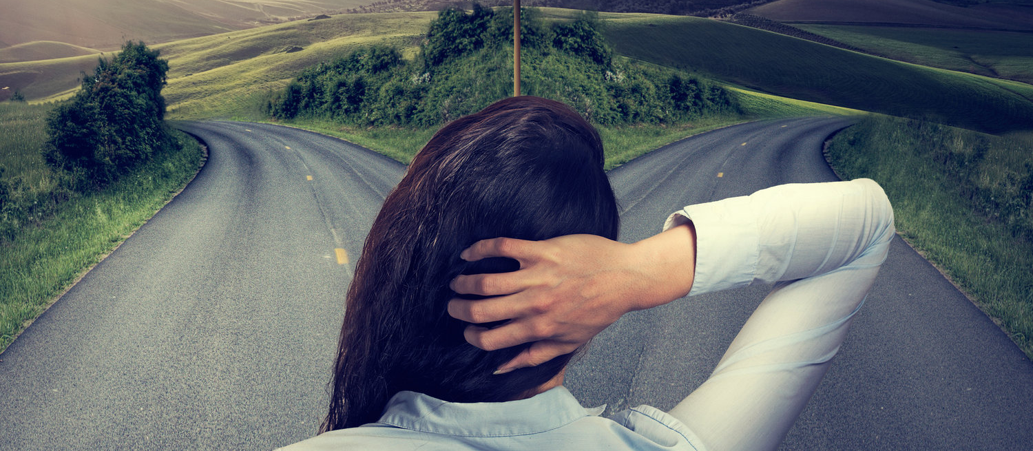
Dimanakah posisi kita sekarang?
Di pihak Yesus atau lawan Yesus?
Tidak ada posisi netral!

Slide 28
YESUS: SATU-SATUNYA PERANTARA KITA Kamis, 8 Juni 2023
Wahyu 13:4-5
Dan mereka menyembah naga itu, karena ia memberikan kekuasaan kepada binatang itu. Dan mereka menyembah binatang itu, sambil berkata: "Siapakah yang sama seperti binatang ini? Dan siapakah yang dapat berperang melawan dia?"Dan kepada binatang itu diberikan mulut, yang penuh kesombongan dan hujat; kepadanya diberikan juga kuasa untuk melakukannya empat puluh dua bulan lamanya.

Slide 29
Apa arti MENGHUJAT?
Dalam Perjanjian Baru, penghujatan adalah merasa diri memiliki hak istimewa dan hak prerogatif Allah.
Dalam Lukas 5:18-26, Yesus dituduh menghujat Allah karena mengatakan kepada orang lumpuh: "dosamu sudah diampuni". Karena hanya Allah yang memiliki kuasa dan hak prerogatif untuk mengampuni dosa.
Penghujatan juga didefinisikan sebagai klaim seseorang sebagai Tuhan atau berdiri di tempat Tuhan.

Slide 30
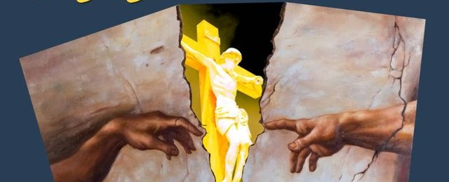
1 Timotius 2:5 mengajarkan bahwa ada satu perantara antara Allah dan manusia, yaitu manusia Yesus Kristus.
Namun, Gereja Roma mengajarkan bahwa imam adalah perantara antara Allah dan manusia berdosa. Tetapi sesungguhnya, para imam itu sendiri tidak dapat menjadi perantara kita karena ia juga manusia berdosa yang membutuhkan seorang perantara.

Slide 31
Berikut ini dua pernyataan dari sumber resmi Gereja Roma:
"Paus sangat bermartabat dan sangat diagungkan sehingga dia bukan manusia biasa ... dia adalah Allah di bumi"- Lucius Ferraris, "Papa," artikel 2 dalam bukunya Prompta Bibliotheca (1763), jld. 6, hlm. 25- 29.
Paus Leo XIII mengatakan, "Kami [para paus] memegang di bumi ini posisi Allah Yang Mahakuasa"- The Great Encyclical Letters of Pope Leo XIII (New York: Benziger, 1903), hlm. 193.

Slide 32
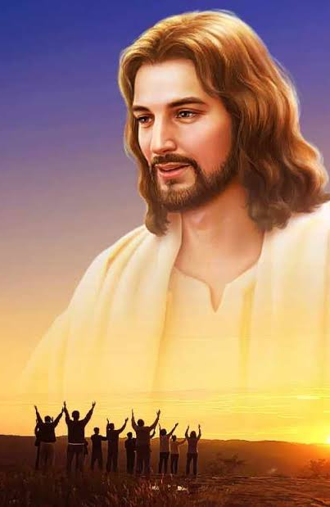
Klaim seperti ini berbicara tentang penghujatan. Sebab manusia berdosa telah menempatkan diri di posisi Allah.
Sebaliknya, Yesus tidak dapat dituduh menghujat, karena Yesus adalah Tuhan yang berkuasa [Yohanes 10:33-38].

Slide 33
KESIMPULAN
1
Inti dari pertentangan besar antara yang baik dan yang jahat adalah HARI SABAT.
2
Umat Allah harus belajar untuk hidup dengan iman, hari demi hari, mulai sekarang.
3
Setiap orang bebas menggunakan kuasa memilihnya untuk menentukan kepada siapa kesetiaannya diberikan.
4
Di akhir zaman, mereka yang setia kepada Tuhan, akan mengalami masa kesukaran besar lebih dari pada yang pernah di alami di abad kegelapan.
5
Yesus tidak dapat dituduh menghujat, karena Yesus adalah Tuhan yang berkuasa

